Slide 1


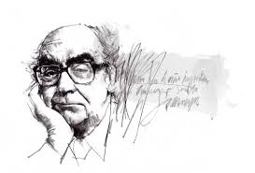
O ANO DA MORTE DE RICARDO REIS de José Saramago
CAPÍTULO 18
DISCIPLINA: PORTUGUÊS
Professora Alcina Chaves
Data: 31/03/2025
Aluno: Bernardo Fajardo
Turma: 3TGPSI Nº: 2

Slide 2

TÓPICOS DO RESUMO DO CAPÍTULO 18
Antecedentes: Ricardo Reis vai ao Cemitério dos Prazeres para se encontrar com Fernando Pessoa onde falam sobre o golpe militar espanhol
Capítulo:
Ricardo Reis vai assistir a um comício em defesa do Estado Novo e de Salazar
Lidia ouve na rádio a notícia sobre o bombardeamento de Badajoz
Lídia enquanto lava a loiça reflete e questiona o seu papel como criada e amante de Ricardo Reis
Ricardo Reis envia a Marcenda a ode que lhe dedicou
______________________________
Saramago, José (2017, 24ªedição), O ANO DA MORTE DE RICARDO REIS (cap.18, pp.249-260). Lisboa: Porto Editora

Slide 3
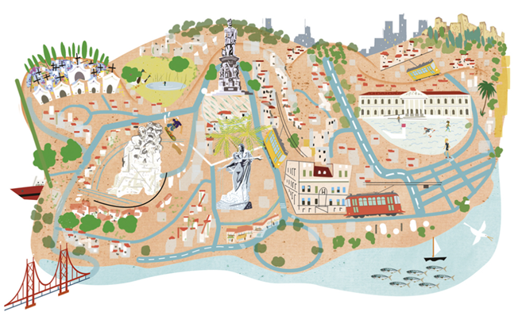
CAP. 18 - DEAMBULAÇÃO GEOGRÁFICA DE RICARDO REIS PELA CIDADE DE LISBOA
1
2
3
Praça dos Touros - Campo Pequeno (Lisboa)
Alto de Santa Catarina
Correios Centrais de Lisboa

Slide 4
Há bandeiras de sindicatos, e, como o vento mal sopra,
agitam-nas os porta-estandartes para exibir as cores e os emblemas, uma heráldica
corporativa ainda inquinada de tradições republicanas, atrás segue a corporação, o ofício, a
arte, na boa linguagem mesteiral de antigamente. Ao entrar na praça, Ricardo Reis, por um
refluxo do caudal humano, achou-se confundido com os bancários, todos de fita azul no
braço com a cruz de Cristo, e as iniciais SNB, é bem certo que a virtude definitiva do
patriotismo absolve todos os excessos e desculpa todas as contradições, como esta de
terem os bancários adoptado para seu sinal de reconhecimento a cruz daquele que, nos
tempos passados,. expulsou do templo mercadores e cambistas, primeiros galhos desta
árvore, primeiras flores deste fruto. O que lhes vale é não ser Cristo como o lobo da fábula,
que esse, aceitando o risco de errar, imolava cordeiros tenros à conta dos carneiros
endurecidos em que se viriam a tornar ou dos outros que lhes tinham dado o ser. Dantes
era tudo muito mais simples, qualquer pessoa podia ser deus, agora consumimos o tempo a interrogar-nos se as águas já vêm lodosas da fonte ou foram turvadas por outras travessias.
Saramago, José (2017, 24ªedição), O ANO DA MORTE DE RICARDO REIS (cap.I pp.7-9). Lisboa: Porto Editora
CAPÍTULO I
SEQUÊNCIA DESCRITIVA
INTERTEXTUALIDADE com Camões: inversão do verso de OS LUSÍADAS: terra vai ser o centro da ação.
ESPAÇO E TEMPO
Visão negativa e opressora da cidade de Lisboa (metonímia de Portugal);
Sensações visuais e auditivas.
LINGUAGEM E ESTILO:
Empréstimos
Comparação
Enumeração
Metáfora
Personificação

Slide 5
BIBLIOGRAFIA / WEBGRAFIA
Saramago, José (2017, 24ªedição), O ANO DA MORTE DE RICARDO REIS (cap.I, pp.7-32). Lisboa: Porto Editora.
Catarino, A; Felicíssimo, A; Castiajo, I; Peixoto, M (2019). Novos Percursos Profissionais, Português 3; Lisboa. Ed. ASA.
BIBLIOTECAS DE ARGANIL. Acedido em 04.03. 2025 em
https://bibliotecas.cm-arganil.pt/centenario-jose-saramago-bibliotecas-publicas/

